Slide 1
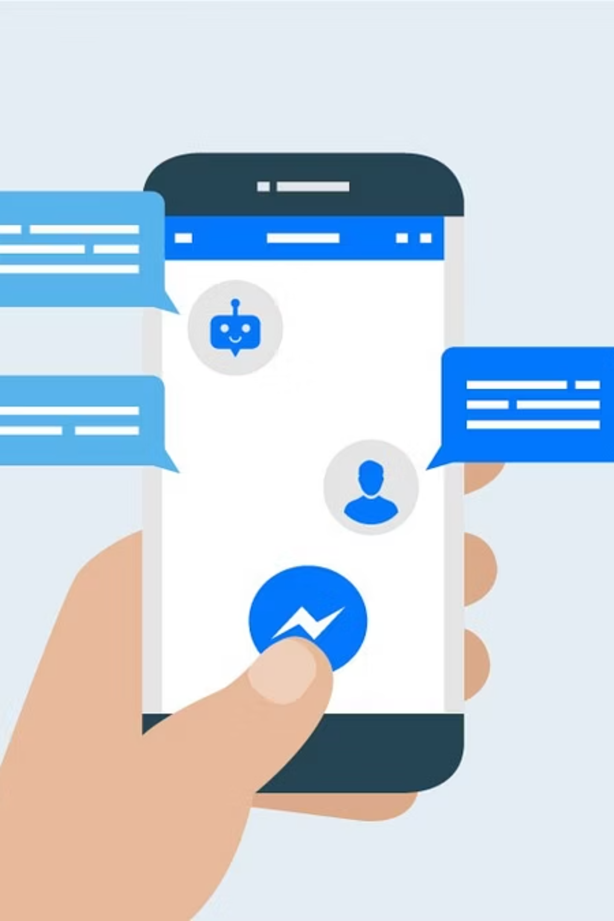

Разработка интеллектуального чат-бота для продажи смартфонов
Курсовая работа по дисциплине «Интеллектуальные системы и технологии» · Вариант 24
Московский Политехнический Университет · Министерство науки и высшего образования Российской Федерации
Студент: Хвостенко Дмитрий Борисович · 2026 г.
PYTHON
NLP
MACHINE LEARNING
TELEGRAM BOT
DOCKER

Slide 2
Таблица характеристик и претендуемая оценка
В таблице ниже отмечена колонка, на которую претендует данная работа — «100% (отл)». Реализованы все требуемые характеристики, включая обработку голоса и дополнительные возможности.
Характеристика
Уровень
Минимальные функции вопрос-ответ
✓
Расширенный список датасета по намерениям
✓
Наличие датасета диалогов dialogues.txt
✓
Использование API Telegram
✓
Использование сценариев рекламы товара
✓
Количество товаров для рекламы (не менее 3)
✓ (9 шт.)
Обработка голосовых команд и ответ голосом
✓
Другие дополнительные возможности
✓
Претендуемая оценка
9 смартфонов
100% (отлично) + 1 балл на экзамене
В трёх ценовых сегментах: флагманы, прошлые флагманы, средний класс и бюджет
33 намерения
Голосовой интерфейс
Классификация на основе ML с точностью 100% на тестовых фразах
Распознавание и синтез речи через Google Speech и gTTS

Slide 3

Введение: цели и задачи
Актуальность
Решаемые задачи
В настоящее время диалоговые системы (чат-боты) широко применяются в электронной коммерции для консультирования клиентов, ответов на типовые вопросы и продвижения товаров. Чат-боты позволяют автоматизировать значительную часть общения с покупателями, снижая нагрузку на операторов и повышая скорость обслуживания.
Изучение методов обработки естественного языка (NLP)
Реализация классификации намерений пользователя на основе машинного обучения
Цель работы
Подключение датасета диалогов для генерации ответов на нетиповые вопросы
Разработка интеллектуального чат-бота, способного вести диалог с пользователем на различные темы и ненавязчиво переводить беседу на рекламу смартфонов с возможностью оформления заказа (вариант 24 — бот для продажи смартфонов).
Реализация рекламных сценариев и каталога из девяти моделей смартфонов
Добавление обработки голосовых сообщений (распознавание и синтез речи)
Интеграция бота с мессенджером Telegram
Контейнеризация приложения и подготовка к облачному развёртыванию
Программная реализация выполнена на языке Python с использованием библиотек scikit-learn, nltk, python-telegram-bot, SpeechRecognition, gTTS.

Slide 4
Теоретические основы NLP: очистка, лемматизация и классификация намерений
Обработка естественного языка (Natural Language Processing, NLP) — направление искусственного интеллекта, занимающееся анализом и генерацией текста на естественном языке. В разработанном чат-боте обработка пользовательского ввода проходит несколько последовательных этапов.
1
2
3
Очистка ввода и исправление опечаток
Лемматизация
Классификация намерений (Intent Classification)
Лемматизация — приведение слова к его начальной (словарной) форме. В работе используется библиотека Natasha, решающая базовые задачи обработки русского языка: сегментацию, морфологический анализ и лемматизацию. Функция lemmatize_phrase реализована с «мягкой деградацией»: при отсутствии библиотеки возвращается исходная фраза, что не нарушает работу бота.
Перед анализом сообщение пользователя очищается: приводится к нижнему регистру, буква «ё» заменяется на «е», удаляются лишние пробелы и символы, не входящие в допустимый алфавит (кириллица, латиница, цифры). Для устойчивости к опечаткам применяется расстояние Левенштейна — минимальное количество операций вставки, удаления и замены символов, необходимое для преобразования одной строки в другую. Если очищенная фраза пользователя отличается от эталонного примера не более чем на заданную долю символов, она считается совпадающей. Расстояние вычисляется функцией nltk.edit_distance.
Намерение (intent) — это цель высказывания пользователя: приветствие, вопрос о цене, желание купить и т. д. Задача классификации намерений — отнести фразу к одному из заранее определённых классов. В боте определено 33 намерения (приветствие, прощание, выбор по бюджету, карточки товаров, вопросы о камере/батарее/цене, оформление заказа и др.), на которых обучается модель машинного обучения.

Slide 5
Анализ тональности, генерация ответов и машинное обучение
Анализ тональности (Sentiment Analysis)
Векторизация текста (TF-IDF)
Анализ тональности определяет эмоциональную окраску сообщения. В работе реализован словарный подход: каждому слову из тонального словаря присвоен коэффициент от −1 (негатив) до +1 (позитив). Тональность фразы вычисляется как среднее значение коэффициентов входящих в неё слов. При сильно негативном тоне (значение ниже −0,3) бот выдаёт сочувственный ответ вместо стандартной заглушки.
Алгоритмы машинного обучения работают с числовыми данными, поэтому текст необходимо преобразовать в числовые векторы. Используется метод TF-IDF (Term Frequency - Inverse Document Frequency) на уровне символьных n-грамм длиной 2–3 символа. Символьные n-граммы повышают устойчивость к опечаткам, поскольку слова с ошибками сохраняют большинство общих буквосочетаний.
Трёхуровневая схема генерации ответа
Классификатор LinearSVC
1
Если намерение распознано — выбирается заготовленная реплика
Для классификации применяется линейный метод опорных векторов (LinearSVC) из библиотеки scikit-learn. Метод опорных векторов строит гиперплоскости, разделяющие классы в многомерном пространстве признаков, и хорошо подходит для задач классификации текста с большим числом признаков.
2
Если намерение не распознано — поиск похожего вопроса в датасете диалогов
Процесс обучения модели
3
Если совпадений нет — стандартная фраза-заглушка
Обучающая выборка формируется из словаря намерений: каждой фразе-примеру сопоставляется метка намерения. В текущей версии модель обучается на 354 примерах, распределённых по 33 классам. После обучения предсказание намерения для новой фразы выполняется методом clf.predict, а для повышения точности результат дополнительно проверяется по расстоянию Левенштейна.
Дополнительно каждое пятое сообщение сопровождается ненавязчивой рекламной вставкой.

Slide 6
Архитектура и реализация чат-бота
Словарь намерений BOT_CONFIG
Главный алгоритм работы бота
Центральная структура данных — словарь BOT_CONFIG, содержащий намерения. Каждое намерение описывается списком примеров (examples) и списком возможных ответов (responses). Для контекстных намерений задаются дополнительные ключи theme_gen (тема, которую порождает намерение) и theme_app (темы, в которых намерение применимо). Пример: намерение 'want_smartphone' содержит примеры «Хочу смартфон», «Ищу телефон» и ответ «Какой у вас бюджет?».
Функция bot() реализует основной конвейер обработки: проверка состояния оформления заказа → анализ тональности → классификация намерения → выбор ответа по намерению → генерация из датасета → заглушка → добавление рекламы. Такая последовательность обеспечивает корректную обработку как типовых, так и нестандартных сообщений.
Контекстное управление темами
Машина состояний оформления заказа
Для ведения связного диалога бот хранит историю тем (hist_theme). Намерения могут быть применимы только в определённых темах, что позволяет корректно интерпретировать короткие ответы («да», «нет») в зависимости от контекста предыдущего вопроса. История тем ведётся отдельно для каждого пользователя Telegram.
Реализован сценарий оформления заказа. После распознавания намерения «купить» бот запрашивает контактные данные и переводит пользователя в состояние ожидания данных. Следующее сообщение воспринимается как данные заказа, после чего формируется подтверждение с уникальным номером заказа. Предусмотрена возможность отмены оформления.

Slide 7
Рекламные сценарии и каталог товаров
Каталог содержит девять моделей смартфонов 2026 года в трёх ценовых сегментах: флагманы 2026, прошлые флагманы, средний класс и бюджет. Рекламные сценарии реализованы двумя способами: автоматические рекламные вставки (каждое пятое сообщение) и команда /promo с актуальными акциями.
Модель
Сегмент
Цена, руб.
Samsung Galaxy S26 Ultra
Флагман 2026
от 134 990
iPhone 17 Pro
Флагман 2026
от 129 990
Google Pixel 10 Pro
Флагман 2026
от 99 990
Xiaomi 16 Pro
Флагман 2026
от 89 990
Samsung Galaxy S25 Ultra
Прошлый флагман
от 94 990
iPhone 16 Pro
Прошлый флагман
от 89 990
Samsung Galaxy A56
Средний класс
от 44 990
Redmi Note 14 Pro
Бюджет
от 24 990
Команды бота в Telegram
/start — Приветствие + список флагманов 2026 в наличии
/help — Справка: что умеет бот
/catalog — Полный каталог смартфонов по сегментам (флагманы / прошлые / средний / бюджет)
/promo — Текущие акции и скидки
/stats — Статистика диалога: сообщений, точность NLU
Возможности бота (текст и голос)
Приветствие/прощание — «привет», «пока»
Подбор по бюджету — «недорогой», «до 50000», «хочу флагман»
Карточки товаров — «расскажи об айфоне», «samsung s26», «xiaomi 16 pro», «redmi note 14»
Характеристики — «какая камера», «долгая батарея», «производительность»
Цены — «сколько стоит», «прайс»
Сравнение — «сравни телефоны», «что лучше»
Покупка — «хочу купить» → ввод данных → подтверждение заказа
Рассрочка / доставка / акции — «рассрочка», «доставка», «скидки»
Светская беседа — «расскажи анекдот», «как дела» (ответы из датасета диалогов)

Slide 8
Датасет диалогов, голосовой интерфейс и интеграция с Telegram
Датасет диалогов и генеративные ответы
Интеграция с мессенджером Telegram
Для ответов на нетиповые вопросы используется датасет диалогов (dialogues.txt) в формате пар «вопрос — ответ». При загрузке датасет индексируется по словам для ускорения поиска. Когда намерение не распознано, бот ищет наиболее похожий вопрос по расстоянию Левенштейна и возвращает соответствующий ответ. Это придаёт диалогу естественность: на фразы вроде «расскажи анекдот» бот отвечает из датасета, плавно возвращая разговор к теме смартфонов.
Интеграция выполнена через библиотеку python-telegram-bot (версия 13.x). Зарегистрированы обработчики команд /start, /help, /catalog, /promo, /stats, а также обработчики текстовых и голосовых сообщений. Для каждого пользователя ведётся отдельная история тем и состояние заказа. Сетевые таймауты увеличены для надёжной обработки голосовых сообщений.
Контейнеризация (Docker) и развёртывание (Render)
Голосовой интерфейс (распознавание и синтез речи)
Приложение упаковано в Docker-контейнер на базе образа python:3.11-slim. В образ устанавливаются системные зависимости (ffmpeg, flac), Python-библиотеки и данные NLTK. Это обеспечивает воспроизводимость и независимость от окружения. Файл docker-compose.yml позволяет запустить бота одной командой.
Для облачного развёртывания на платформе Render подготовлен файл render.yaml, указывающий использовать Docker-рантайм. Поскольку бот работает по принципу опроса (polling) и не принимает HTTP-запросы, в код добавлен вспомогательный HTTP-сервер, удовлетворяющий требованиям веб-сервиса Render.
Бот обрабатывает голосовые сообщения. Цепочка обработки:
01
Голосовое сообщение (формат OGG) скачивается из Telegram
02
Конвертируется в формат WAV с помощью утилиты ffmpeg
03
Распознаётся в текст через сервис Google (библиотека SpeechRecognition)
04
Ответ бота озвучивается с помощью библиотеки gTTS и отправляется пользователю голосовым сообщением
Каждый этап обработки голоса обёрнут в отдельный блок обработки исключений с подробным логированием, что упрощает диагностику. Для распознавания требуется системная утилита flac, для конвертации — ffmpeg; обе устанавливаются в Docker-образе.

Slide 9


Тестирование
Тестирование проводилось в консольном режиме и в реальном мессенджере Telegram. Проверены следующие сценарии:
Классификация намерений
Распознавание моделей
Точность распознавания на тестовых фразах — 100%. Проверена устойчивость к опечаткам: например, «хачу афон» → намерение «iphone».
Корректное распознавание моделей, заданных латиницей и с цифрами: iPhone 17 Pro, Redmi Note 14 и другие.
Генеративные ответы
Оформление заказа
Проверены генеративные ответы из датасета диалогов и реакция на негативную тональность сообщения.
Полный сценарий оформления заказа с подтверждением, включая возможность отмены.
Голосовые сообщения
Граничные случаи
Обработка голосовых сообщений (распознавание и синтез речи) — полная цепочка от OGG до голосового ответа.
Пустой ввод, бессмысленные длинные фразы. В ходе тестирования выявлены и устранены дефекты: ошибка порядка определения функций, потеря латинских символов при очистке ввода, отсутствие утилиты flac в контейнере.
После исправлений все функции работают корректно. Поставленные цель и задачи полностью достигнуты.

Slide 10
Заключение и источники
Итоги работы
Список использованных источников
В результате выполнения курсовой работы разработан интеллектуальный чат-бот для продажи смартфонов, удовлетворяющий всем требованиям задания, включая обработку голосовых сообщений и дополнительные возможности.
Реализованы методы обработки естественного языка:
Bird S., Klein E., Loper E. Natural Language Processing with Python. — O'Reilly Media, 2009.
Документация библиотеки scikit-learn. — https://scikit-learn.org/
Документация библиотеки NLTK. — https://www.nltk.org/
Документация python-telegram-bot. — https://docs.python-telegram-bot.org/
Проект Natasha — обработка естественного русского языка. — https://natasha.github.io/
Документация библиотеки gTTS. — https://gtts.readthedocs.io/
Документация SpeechRecognition. — https://pypi.org/project/SpeechRecognition/
Тональный словарь русского языка KartaSlov. — https://github.com/dkulagin/kartaslov/
Документация Docker. — https://docs.docker.com/
Документация платформы Render. — https://render.com/docs/
Очистка ввода и исправление опечаток на основе расстояния Левенштейна
Лемматизация (библиотека Natasha)
Анализ тональности (словарный подход)
Классификация намерений с помощью машинного обучения (TF-IDF + LinearSVC)
Генерация ответов из датасета диалогов
Бот ведёт связный диалог с учётом контекста, плавно переводит беседу на рекламу девяти моделей смартфонов, поддерживает оформление заказа и обрабатывает голосовые сообщения. Приложение контейнеризовано с помощью Docker и подготовлено к развёртыванию в облаке (Render). Поставленные цель и задачи полностью достигнуты.
🤖 Ссылка на бота: https://t.me/sellphonesssbot
💻 Исходный код: https://github.com/dimortix/tgbotkursach2026

